Slide 1
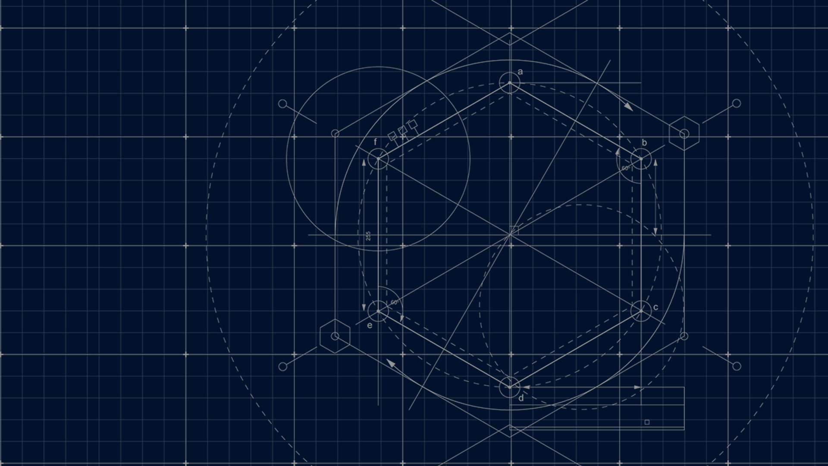



Slide 2
欢迎来到2050年
请置换佩戴隐形式智能穿戴设施，获得你的私人助理Comp

Slide 3
人工智能与人类生活的结合日趋紧密，无人驾驶系统早已步入成熟期，
可穿戴模式渗透生活琐事，人类的衣食住行，
医教文娱早已迈入机械化、智能化阶段。
医疗的人工智能助理盛极一时，越来越多的人，将个人健康交由AI管理。

